Slide 1
Formatos de Imagens e Pixel
AD – Aplicativos de Design
Prof. Anderson Vanin

Slide 2

O QUE É UM PIXEL?

Slide 3
Pixel
A palavra pixel é oriunda da junção dos termos picture e element, formando, ao pé da letra, a expressão elemento de imagem. Ao visualizarmos uma imagem com alto índice de aproximação ,é possível identificar pequenos quadrados coloridos nela, que, somados, formam o desenho completo.

Slide 4
Pixel
É a menor unidade que recebe uma única cor em uma imagem.
Seu tamanho varia em função da resolução.
Resolução de uma imagem é dada pelo número de Pixels na horizontal x Pixels na vertical.
Ex: uma resolução de 100 px tem 10px na horizontal e 10px na vertical.

Slide 5
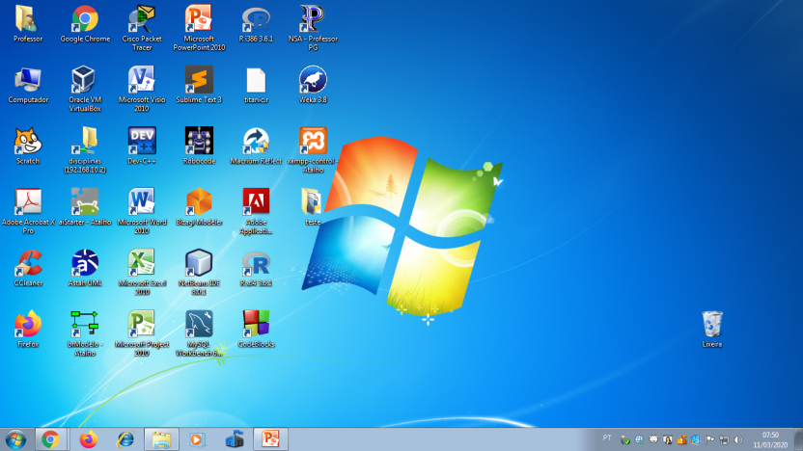
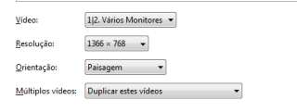
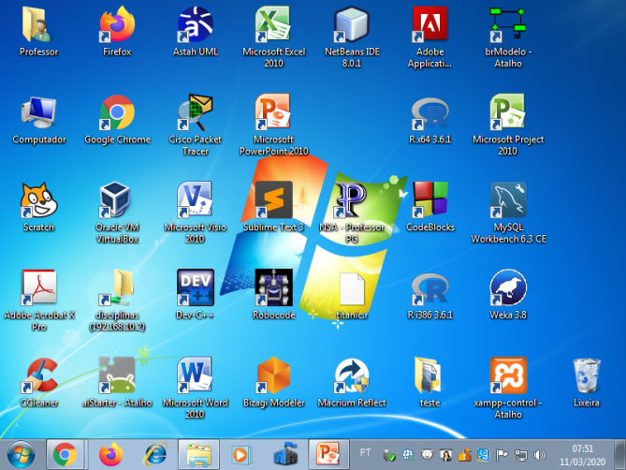
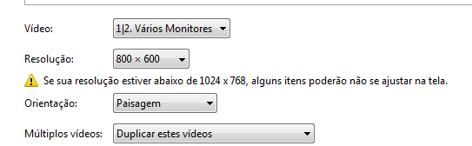
Pixel
RESOLUÇÃO X TAMANHO DO PIXEL
OBS: TAMANHO DA TELA É FIXA!!!

Slide 6
FORMATOS DE IMAGENS

Slide 7
BMP (ou Bitmap)
O formato BMP (ou Bitmap) é o precursor. Ele armazena fotos e gráficos em pequenos quadrados que chamamos de pixels. Quanto maior o número de pixels em uma só fotografia, maior a qualidade da imagem.

Slide 8
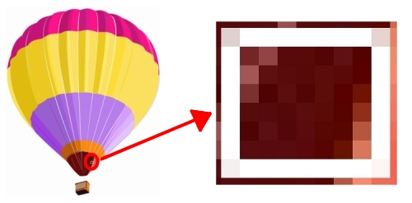
BMP (ou Bitmap)

Slide 9
BMP (ou Bitmap)
Isso resulta em arquivos de tamanhos grandes demais para compartilhar na internet e, por esta razão, surgem os formatos de compressão, capazes de diminuir o tamanho dos arquivos e facilitar o envio e o recebimento de dados.

Slide 10
JPG (ou JPEG)
Joint Photographic Expert Group.
A extensão JPG é a mais popular.
Gerada por câmeras digitais.
Pode ser aberta na maioria dos programas para edição de imagens.
Formato padrão para enviar fotografias para redes sociais.
Possibilidade de compressão.
O BMP salva a imagem pixel por pixel, o JPG é capaz de gerar blocos de pixels e, portanto, menos informação para armazenar.

Slide 11
JPG (ou JPEG)
Desvantagem: o JPG apresenta uma perda significativa de qualidade, sempre que se comprime o arquivo.
Cada vez que você salva uma versão de sua foto em JPG, novos blocos de pixels são gerados e há perda de qualidade.

Slide 12
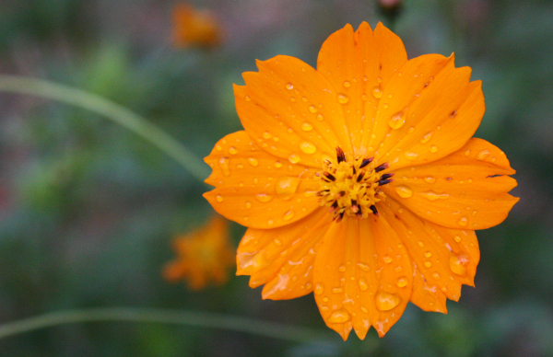
JPG (ou JPEG)
JPG de alta qualidade.

Slide 13

JPG (ou JPEG)
JPG de média qualidade.

Slide 14
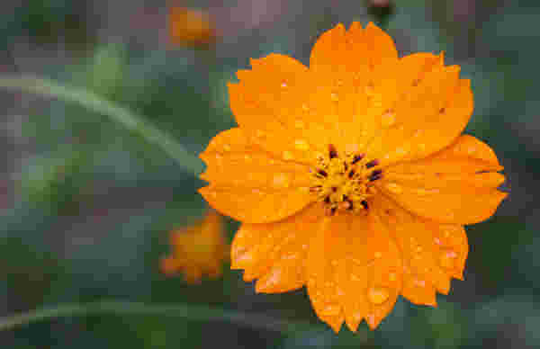
JPG (ou JPEG)
JPG de baixa qualidade.

Slide 15
JPG (ou JPEG)
Observe, com detalhes, como o JPG cria blocos de pixels cada vez maiores, quanto menor for o arquivo para armazenar. A primeira imagem é um detalhe do JPG de alta qualidade, com 330 kb. A segunda tem média qualidade e tamanho de 26 kb. Por fim, a imagem JPG de baixa qualidade, com 11,7 kb.

Slide 16
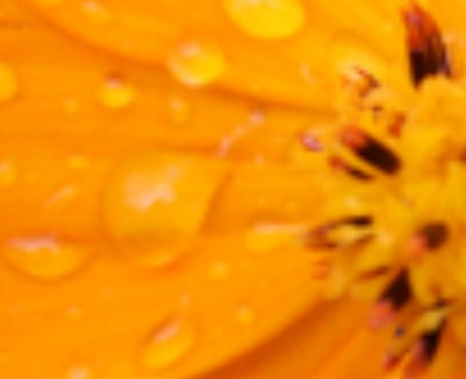
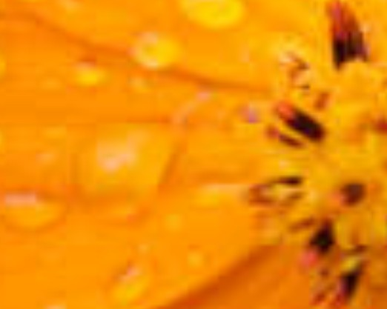

JPG (ou JPEG)

Slide 17
JPG (ou JPEG)
O JPG é indicado, principalmente, para armazenamento, e não para edição de imagens.
Uma vez criado o JPG ele não pode retornar ao BMP com a qualidade anterior.

Slide 18
GIF e suas animações
O GIF é muito utilizado, principalmente para criar imagens animadas.

Slide 19
GIF e suas animações
Formato é 8-bit, o que significa que imagens em GIF (Graphics Interchange Format) possuem apenas 256 cores.
Traz menos cores e pode distorcer as imagens por conta disso.

Slide 20
PNG
O PNG (Portable Network Graphics) é um formato mais novo e também traz compressão de arquivos sem perder qualidade, mas suporta 24-bit, ou seja, um número muito maior de cores (16.777.216 cores).
Ambos suportam imagens com transparência e animações, mas a qualidade do PNG é infinitamente superior.

Slide 21
GIF e suas animações X PNG e qualidade
O PNG é o formato ideal para a internet e, também, para tirar screenshots de sua Área de trabalho.
Diferença de qualidade ao salvar a mesma imagem em PNG e GIF:

Slide 22

GIF e suas animações X PNG e qualidade
A mesma imagem em formato PNG e GIF, respectivamente.

Slide 23
TIFF-Tagged Image File Format
Padrão para as indústrias de impressão e publicação.
São bem maiores.
Podem armazenar imagens com múltiplas camadas ou páginas.

Slide 24
RAW
Significa “cru” em inglês, e é usado em algumas câmeras digitais como opção, principalmente por fotógrafos profissionais.
Não contêm efeitos ou ajustes, conservando todos os dados da imagem da forma como o sensor da câmera a capturou.
Oferece alta qualidade de imagem e uma maior profundidade de cores.
São também chamados de “negativo digital”, sendo comparado a um filme fotográfico.
A extensão deste tipo de arquivo varia de fabricante para fabricante. A Nikon utiliza as extensões .nef ou .nrw, enquanto a Canon utiliza a extensão .crw ou .cr2.

Slide 25
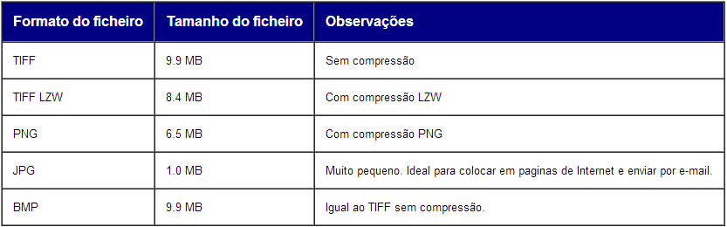
Comparativo

Slide 26
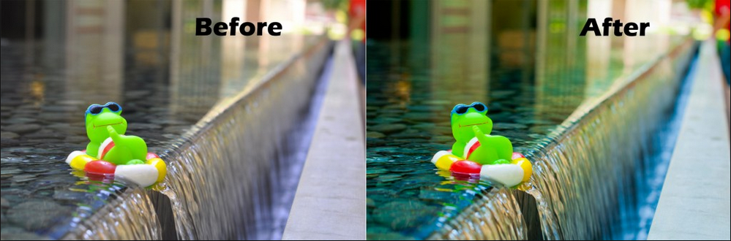
Comparativo RAW

Slide 27
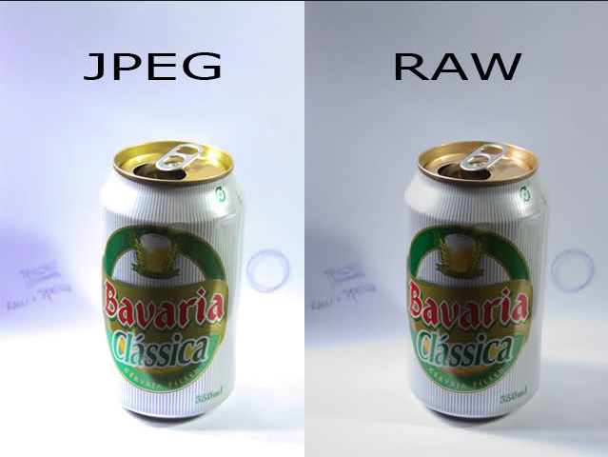
Comparativo RAW x JPEG

Slide 28
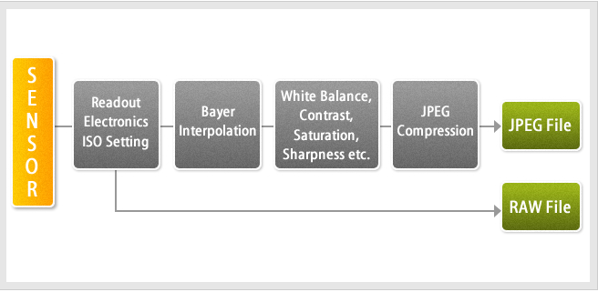
Como é tratado pela camera RAW x JPEG

Slide 29
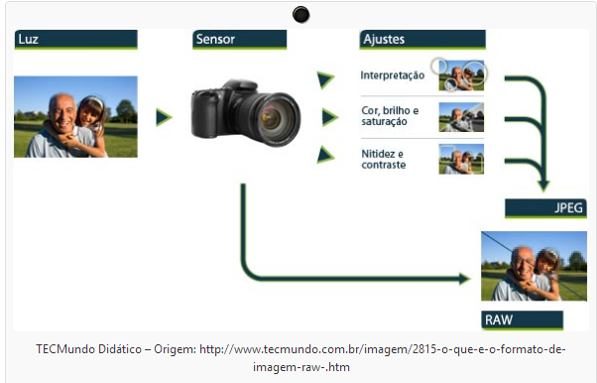
Como é tratado pela camera RAW x JPEG

Slide 30
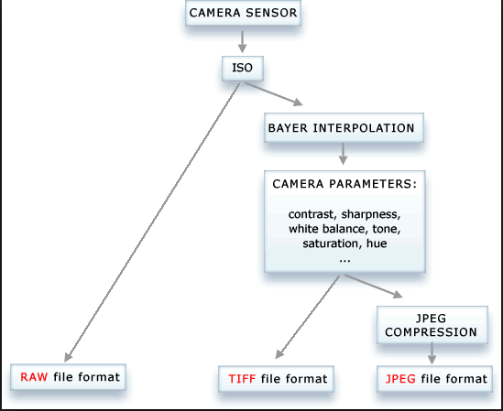
RAW, TIFF e JPEG

Slide 31
Pesquisa no Caderno
Pesquisar sobre as características de arquivos do tipo SVG e do tipo WebP.

